Slide 1
INSTRUMENTOS DE PLANIFICACIÓN TERRITORIAL PROVINCIA DE SAN ANTONIO. Presentación realizada por SEREMI MINVU Valparaíso para el CONSEJO COORDINADOR DE CIUDAD PUERTO (CCCP) SAN ANTONIO.
Noviembre2020

Slide 2
ANTECEDENTES GENERALES
Todas las comunas de la Provincia de San Antonio cuentan con Plan Regulador Comunal.
En la Provincia de San Antonio tenemos el Plan Intercomunal denominado Modificación al Plan Intercomunal de Valparaiso Satélite Borde Costero Sur (PIV SBCS) y que abarca las comunas de Algarrobo, El Quisco, El Tabo, Cartagena y San Antonio.
PLAN REGULADOR COMUNAL | FECHA PUBLICACION DIARIO OFICIAL
PRC Algarrobo | 20-10-1998 ( más 3 modificaciones)
PRC El Quisco | 25-11-1994
PRC El Tabo | 25-04-2005
PRC Cartagena | 27-02-1995
PRC San Antonio | 26-06-2006 ( más 3 modificaciones)
PRC Santo Domingo | 29-09-2003

Slide 3
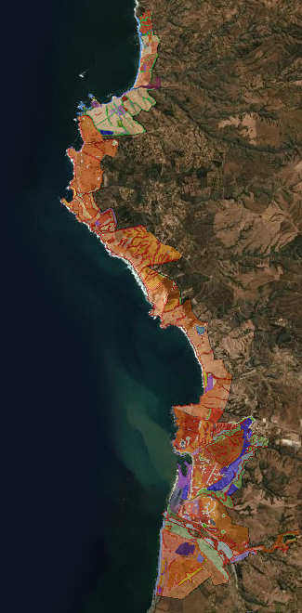
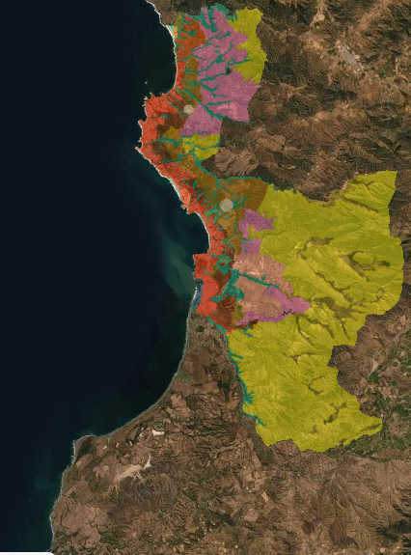
INSTRUMENTOS DE PLANIFICACIÓN TERRITORIAL DE LA PROVINCIA DE SAN ANTONIO.
PLANES
REGULADORES COMUNALES
PLAN INTERCOMUNAL
ALGARROBO
EL QUISCO
AREA DE REGULACION DEL PIV SATELITE BORDE COSTERO SUR
(PIV SBCS)
EL TABO
CARTAGENA
COMUNA DE SANTO DOMINGO: SIN REGULACIÓN INTERCOMUNAL
SAN ANTONIO
SANTO DOMINGO

Slide 4
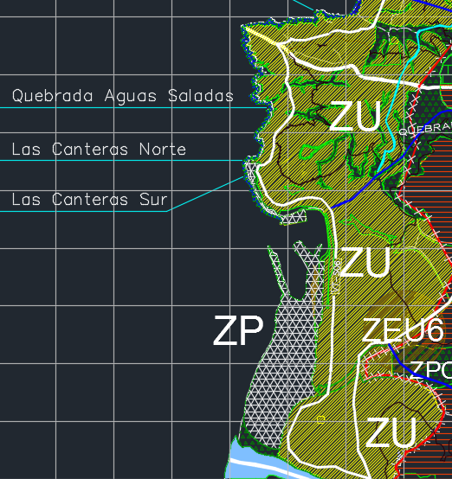
MODIFICACION AL PLAN INTERCOMUNAL DE VALPARAISO SATELITE BORDE COSTERO SUR EN SECTOR PORTUARIO
ARTICULO 6.1
Dentro del área urbana intercomunal se incluye la Sub Zona ZP, correspondiente a la Sub Zona Portuaria de San Antonio, que incluye las lagunas u ojos de mar. Este sistema de lagunas costeras y sus alrededores, localizadas al norte del estuario del río Maipo, con presencia y desarrollo de fauna silvestre de interés y valor ambiental para la región y el país, debe ser estudiada con mayor detalle y corresponderá al Plan Regulador Comunal fijar tanto sus límites en su relación con su entorno inmediato, normar y establecer las condiciones particulares de protección ambiental de la Sub Zona y específicamente respecto de estos cuerpos de agua y en el ecosistema asociado; así como las restricciones a la edificación en el área industrial adyacente.

Slide 5
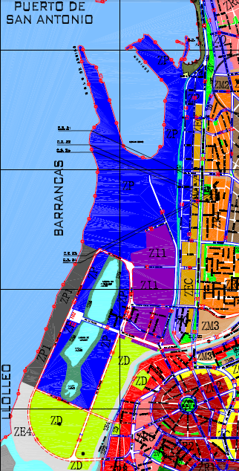
PLAN REGULADOR COMUNAL DE SAN ANTONIO 2006: ACOGE EL MANDATO DEL PIV SBCS
El Plan Regulador Comunal de San Antonio toma el polígono definido como ZP por el PIV SBCS, segregándolo en distintas zonas, a saber:
ZP: Zona Portuaria
ZP1: Zona de restricción de playas.
ZE5: Zona Especial “Lagunas de Llolleo”
ZI1: Zona industrial 1.
ZD: Zona Deportiva
Esta zonificación estuvo vigente hasta 2015.

Slide 6
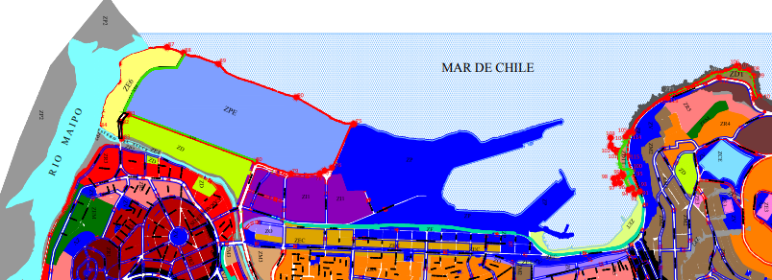
MODIFICACION AL PLAN REGULADOR COMUNAL DE SAN ANTONIO SECTORES PORTUARIOS SUR Y NORTE (Publicación D.O.: 14 de abril del 2015)
SITUACION PRC 2006
El Plan Regulador Comunal (PRC) crea la “Zona Portuaria Exclusiva”,(ZPE), que abarca las zonas denominadas por el PRC 2006 como ZD, ZP1 y ZE5 e incorpora una pequeña franja denominada AVP “Área Verde Portuaria” que limita la zona ZPE de las zonas adyacentes.
Usos de suelo admitidos en ZPE:
Infraestructura de transporte, sanitaria y energética;
Actividades productivas, solo grandes depósitos, talleres o bodegas industriales, calificados como inofensivos y molestos;
Algunas tipologías de equipamientos y
Áreas verdes.
SITUACION PRC 2015

Slide 7
PLAN MAESTRO EMPRESA PORTUARIA SAN ANTONIO Y POSIBLES DIVERGENCIAS CON INSTRUMENTOS DE PLANIFICACION TERRITORIAL
En atención a lo señalado en las láminas anteriores, no se vislumbran divergencias entre los instrumentos de planificación de escala intercomunal, comunal y el Plan Maestro del Puerto de San Antonio, ya que la Modificación al Plan Regulador Comunal en los sectores portuarios sur y norte, que entró en vigencia el año 2015, dio cabida al proyecto de expansión portuaria. No obstante, llama la atención figura 29 del Plan Maestro, donde se expone el uso de las áreas con horizonte al año 2033.
En esa proyección, se zonifica el sector que actualmente ocupan las lagunas de Llolleo como “conexa común industrial”, sin embargo en ese sector sólo estarían admitidas las instalaciones de impacto similar al industrial, tales como grandes depósitos, talleres o bodegas industriales, calificados como inofensivos y molestos. Las industrias propiamente tal, están prohibidas. Se sugiere analizar el alcance de los usos previstos por el Plan Maestro en este sector.
Se proyecta vialidad y vía férreas respecto de la cual no queda clara su interferencia con el Parque Urbano y Parque DYR (Ver lámina siguiente).

Slide 8
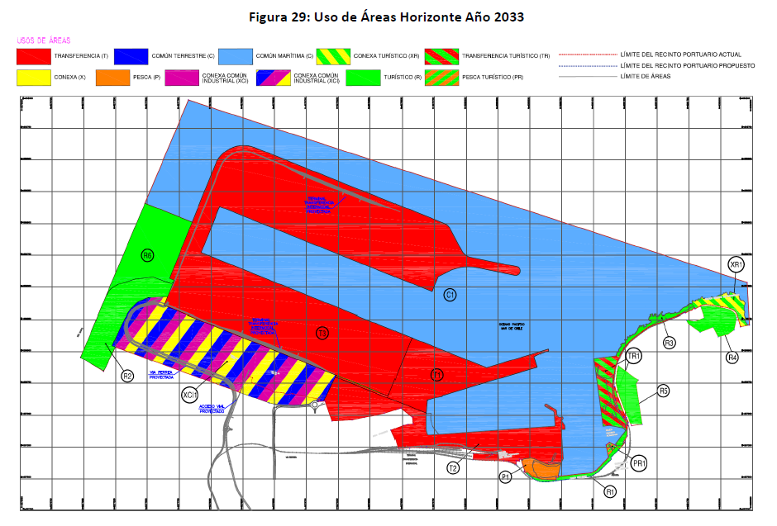
PLAN MAESTRO EMPRESA PORTUARIA SAN ANTONIO Y POSIBLES DIVERGENCIAS CON INSTRUMENTOS DE PLANIFICACION TERRITORIAL

Slide 9
OTROS TEMAS: MODIFICACION AL PLAN INTERCOMUNAL DE VALPARAISO SATELITE BORDE COSTERO SUR
En el marco de las facultades que le competen a esta SEREMI, en la actualidad se encuentra evaluando la segunda licitación de la Planificación: Modificación al Plan Intercomunal de Valparaiso Satélite Borde Costero Sur
* Se debe evaluar nueva modalidad de licitación (Reestructuración en base a plazos o segregación por productos).
Área de estudio: Toda la provincia de San Antonio.
Plazos de ejecución del estudio:
1100 días corridos de ejecución del estudio +
180 días corridos de acompañamiento en el proceso de aprobación del Plan.
Estudios Básicos | Monto | Proceso
Cartografía | $134.100.000.- | Terminado (Septiembre 2018 – abril 2020)
Estudio de Riesgos
Planificación: Modificación del Plan Intercomunal | $135.000.000 | Declarado desierto*

Slide 10
PRINCIPALES ASPECTOS QUE DEBE CONSIDERAR LA MODIFICACION AL PLAN INTERCOMUNAL DE VALPARAISO SATELITE BORDE COSTERO SUR
Para el caso de la comuna de Santo Domingo:
Restringir la excesiva subdivisión rural con el consecuente riesgo de generación de loteos irregulares, mediante la determinación de la superficie de subdivisión predial mínima. (Tener presente que hoy, los predios se subdividen (en el SAG, por la Ley 3.516) libremente en 5000 m².
Establecer áreas de extensión urbana que permitan un crecimiento regulado de los centros poblados.
Resguardar los recursos de valor natural como cuerpos de agua, playas, humedales, cuando corresponda, a través normas urbanísticas que restrinjan su intervención.
Para todas las comunas del Plan:
Zonas de borde costero (ZBC): evaluar las áreas costeras del Plan, en concordancia con la situación existente y estudio fundado de riesgos.
Zonas de protección cauces y de valor paisajístico (ZPCP): Estudiar y precisar su alcance territorial.
Zona de Extensión Urbana 5, de Villorrios (ZEU 5): Establecer límites claros de crecimiento.
Zona de Extensión Urbana 7, Productiva Intercomunal (ZEU 7): Estudiar problemática de sector Aguas Buenas.
Estudiar densidad máxima y promedio.
Estudiar vialidad estructurante
Estudiar la superficie de subdivisión predial mínima establecida por el Plan para el área rural de la intercomuna: Zona Rural (ZR), la Zona Excluida al Desarrollo Urbano (ZEDU) y las Zona de Interés Silvoagropecuario (ZIS).
Incorporar disposiciones de áreas riesgo.
Precisar límites entre zonas
Etc.

Slide 11
Gracias.

